Slide 1

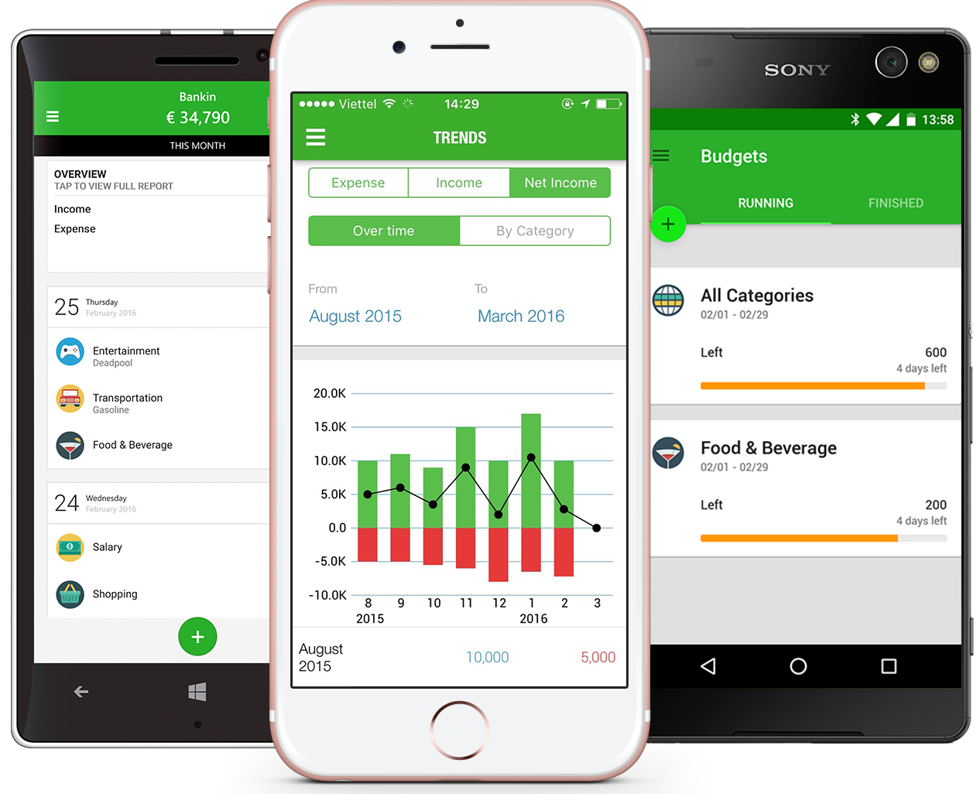
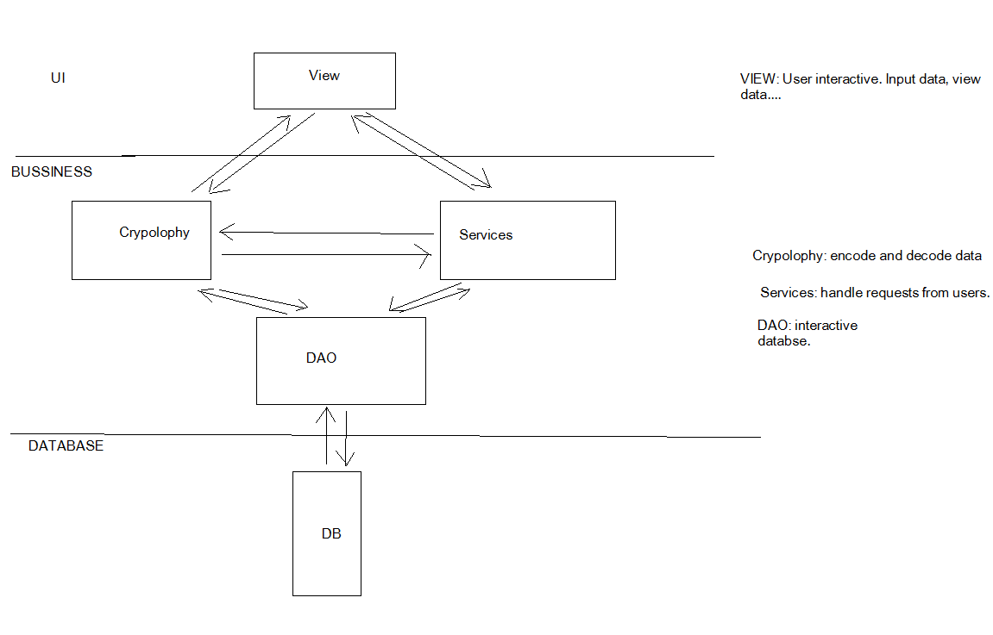
TRƯỜNG ĐẠI HỌC BÁCH KHOA TP. HỒ CHÍ MINH KHOA KHOA HỌC VÀ KỸ THUẬT MÁY TÍNH BÁO CÁO GIỮA KỲ LUẬN VĂN TỐT NGHIỆP
GVHD: Th.S Nguyễn Đình Thành
Tên nhóm: Money Manager
SV1: Trương Nguyễn Nhật Hoàng MSSV: 51201251
SV2: Lê Viết Đạt MSSV: 51200709
Giới thiệu đề tài
Cuộc sống nhiều thứ phải chi tiêu, nếu bạn không biết cách quản lý tiền bạc thì sẽ rất dễ cháy túi, đặc biệt là sinh viên chúng ta. Có bao giờ bạn tự hỏi rằng tiền của mình sao hết nhanh vậy không? Bạn đã xài chúng vào những việc gì? Và liệu bạn đã kiểm soát tốt dòng tiền của mình hay chưa? Money Manager là ứng dụng giúp bạn ghi nhớ các khoản thu/chi/vay/nợ hàng ngày của mình, cho phép theo dõi các số liệu thống kê chi tiết từ đó quản lý túi tiền hiệu quả hơn, để dành cho những việc quan trọng. Ứng dụng có giao diện khá trực quan và bắt mắt, rất gần gũi với người Việt chúng ta. Đây hứa hẹn sẽ là công cụ đắc lực cho những bạn trẻ muốn làm chủ túi tiền của mình và dùng nó vào những việc có ích hơn nữa.
Đặc tả yêu cầu / Thách thức
Ứng dụng quản lý chi tiêu cá nhân “Money Manager” chạy trên nền tảng hệ điều hành Android. Bao gồm 2 nhóm chức năng cơ bản và chức năng nâng cao
Chức năng cơ bản: Theo dõi thu chi đơn giản - Lên kế hoạch chi tiêu hợp lý - Thiết lập, nhắc nhở các khoản tiết kiệm - Quản lý theo ví
Chức năng nâng cao: Bảo mật dữ liệu cao - Một tài khoản nhiều thiết bị - Thống kê (trực quan hóa) - Dự phòng, đồng độ dữ liệu
Phương pháp nghiên cứu
Để đạt được những mục đích ở trên, đề tài sẽ tuần tự thực hiện các phần công việc dưới đây:
Khảo sát các ứng dụng quản lý chi tiêu cá nhân hiện hành: Money Lover, Sổ chi tiêu MISA, The Budget Book.
Phân tích và thiết kế mô hình cơ sở dữ liệu và đặc tả yêu cầu kỹ thuật của ứng dụng quản lý chi tiêu cá nhân Money Manager.
Hiện thực, phát triển các chức năng cho ứng dụng dựa trên tài liệu đặc tả kỹ thuật được xây dựng.
Trải nghiệm sử dụng thực tế ứng dụng và cải thiện sữa lỗi ứng dụng.
Kiến trúc hệ thống
Kiến trúc ứng dụng được xây dựng dựa trên mô hình phát triển phần mềm 3 lớp: Presentation (UI), Business Logic, Data Access
Prensentation (UI): Lớp này làm nhiệm vụ giao tiếp với người dung để thu thập dữ liệu và hiển thị kết quả hoặc dữ liệu.
Business Logic: Lớp này thực hiện các nghiệp vụ chính của ứng dụng, sử dụng các dịch vụ do lớp Data Access cung cấp, và cung cấp các dịch vụ cho lớp Prensentation. Bên cạnh đó còn có một bộ mã hóa dữ liệu đi kèm.
Data Access: Hệ cơ sở dữ liệu của ứng dụng (sử dụng nền tảng đám mây Firebase của Google)
Kết quả thực hiện
Kết luận
Kết quả đạt được:
Hoàn thành công việc khảo sát đánh giá các ứng liên liên quan.
Hoàn thành danh sách các chức năng của ứng dụng
Thiết, xây dựng kiến trúc, cơ sở dữ liệu
Thực hiện lập trình các tính năng cơ bản của ứng dụng (như phần trước)
Những việc chưa hoàn thành:
Chưa lập trình các tính năng nâng cao cho ứng dụng.
Chưa hoàn thành việc lập tài liệu cho ứng dụng.
Chưa viết báo cáo luận văn.
Dựa trên những kết quả đạt được và chưa đạt được trong suốt nửa quá trình tiến hành thực hiện đề tài luận văn: “Xây dựng ứng dụng quản lý chi tiêu cá nhân trên thiết bị di động”. Nhóm đã lên kế hoạch và đưa ra kế hoạch thực hiện trong thời gian còn lại:
Tuần 9+10+11+12 (31/10-27/11)
Hiện thực đầy đủ các chức năng của ứng dụng.
Hoàn thành bộ tài liệu cho ứng dụng.
Tuần 13+14 (28/11-11/12)
Thử nghiệm và đánh giá hệ thống.
Tuần 15 (11/12-15/12)
Viết báo cáo luận văn.

